Slide 1
স্বা
গ
ত
ম

Slide 2
শি
শুচীরা আলম
সহকারী শিক্ষক
ক্ষ
চকননীকুল সরঃ প্রাঃ বিদ্যালয়
নওগাঁ সদর
ক
নওগাঁ
প
রি
চি
তি

Slide 3
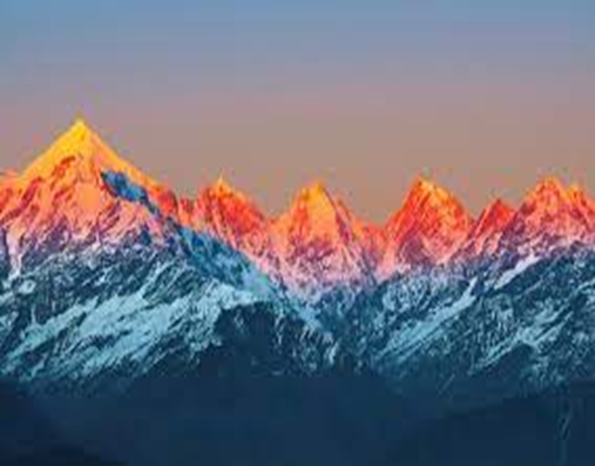
বিষয়ঃ বাংলা
শ্রেণিঃ দ্বিতীয়
পাঠঃ গ্রাম ও শহর
সময়ঃ ৪০মিনিট
তারিখঃ ১৫/০৬/২৪ খ্রিঃ

Slide 4
শিখনফল
বাক্য শুনে শব্দ শনাক্ত করতে পারবে ।
গল্প শুনে সহজ প্রশ্নের উত্তর বলতে পারবে।
শুদ্ধ ও স্পষ্টভাবে শব্দ বলতে পারবে ।
স্পষ্ট ও শুদ্ধভাবে বাক্য বলতে পারবে ।
সহজ বাক্য প্রমিত বাংলায় প্রশ্নের উত্তর লিখতে পারবে ।

Slide 5
চলো একটি গান শুনিঃ
আমরা করবো জয়, আমরা করবো জয় একদিন।

Slide 6
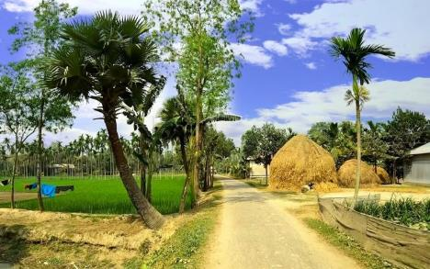
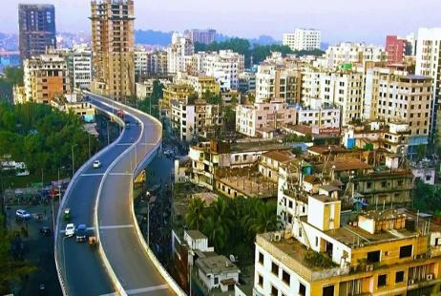
এসো কিছু ছবি দেখি
গ্রাম
শহর
উপরের ছবি দেখে কি বুঝতে পারছো?

Slide 7
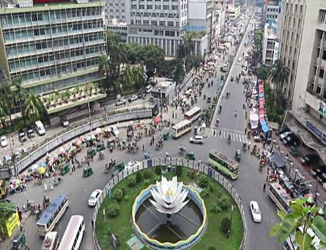
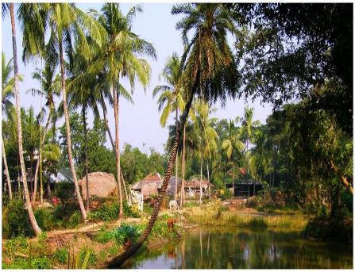
আজ আমরা পড়ব-
পাঠ- ১৭
গ্রাম ও শহর
পৃষ্ঠা: ৩৪
গ্রাম
ও শহর

Slide 8
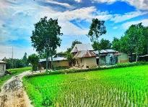
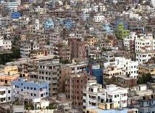
শব্দ শিখিঃ
পাড়াগাঁ, ছোট লোকবসতি
গ্রাম
শহর
একটি ঘনবসতিপূর্ণ বৃহৎ পৌর এলাকা
অবাক
আশ্চর্য

Slide 9
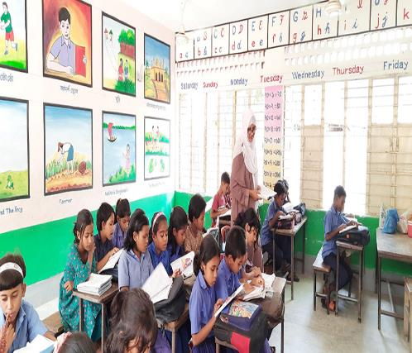
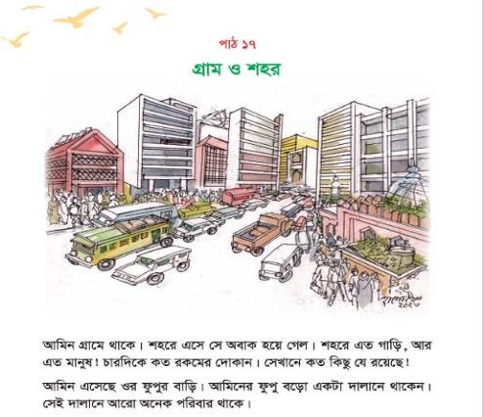
শিক্ষকের আদর্শ পাঠ

Slide 10
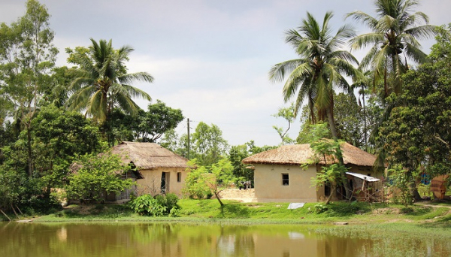
আমিন গ্রামে থাকে ।

Slide 11
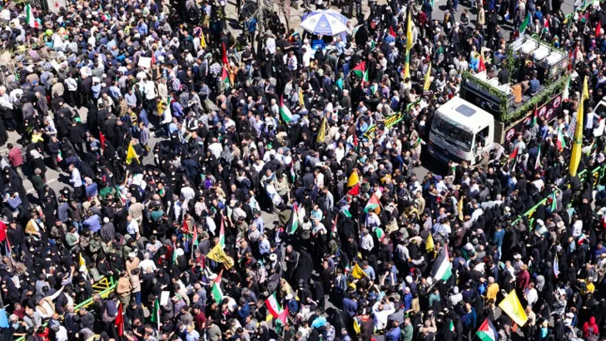
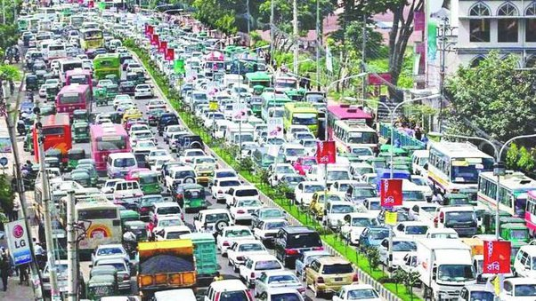
শহরে এসে সে অবাক হয়ে গেল। শহরে এত গাড়ি, আর এত মানুষ!

Slide 12
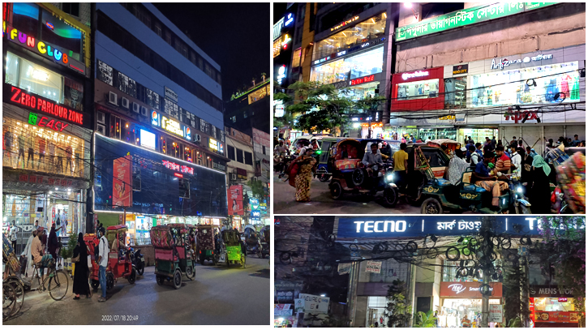
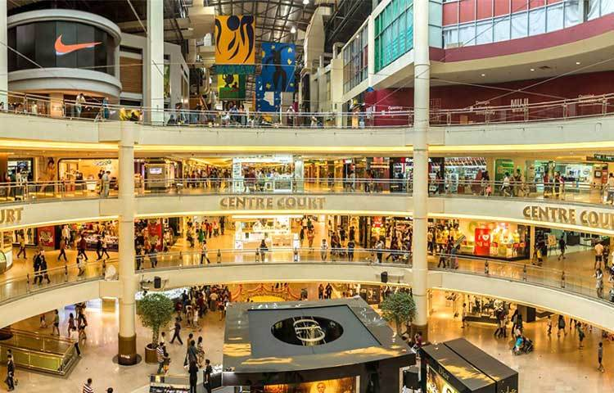
চারদিকে কত রকমের দোকান। সেখানে কত কিছু যে রয়েছ!

Slide 13
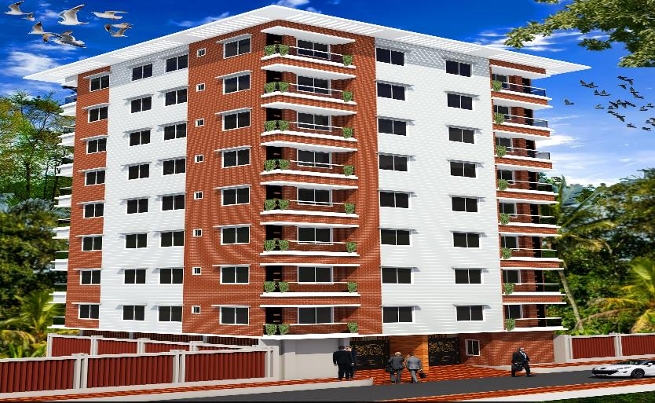
আমিন এসেছ ওর ফুপুর বাড়ি। আমিনের ফুপু বড় একটা দালানে থাকেন ।

Slide 14
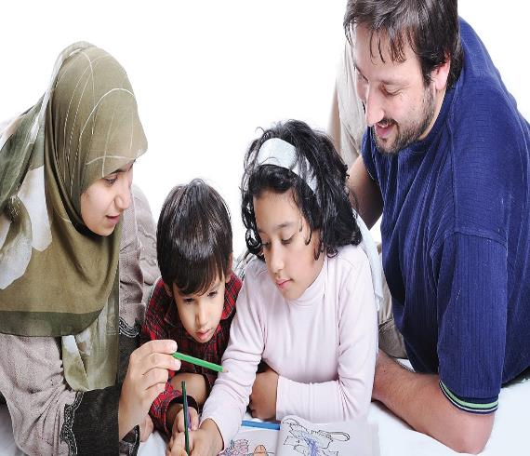
সেই দালানে আরো অনেক পরিবার থাকে।

Slide 15
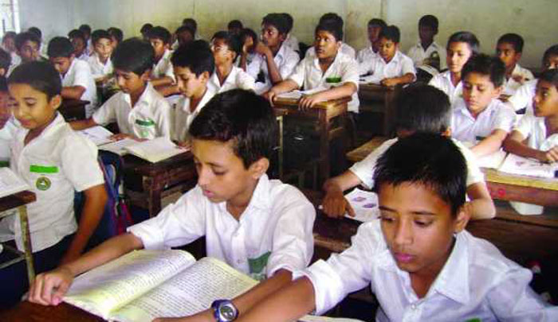
সরব পাঠ
তোমরা বই এর ৩৪ পৃষ্টা বের কর।

Slide 16
যুক্তবর্ণ
রাস্তা
স্ত
স
ত
আস্ত
পার্ক
র্ক
©
ক
অর্ক
গ্র
গ
ª
র-ফলা
অগ্র
গ্রাম

Slide 17
একক কাজ
নিচের শব্দ দিয়ে বাক্য গঠন করিঃ
শহর- ঢাকা শহর বাংলাদেশের রাজধানী।
দালান- শহরে বড় বড় দালান রয়েছে।
অবাক- শহরে অনেক গাড়ি দেখে আমিন অবাক।
দোকান- দোকানে হরেক রকমের জিনিস পাওয়া যায়।
পরিবার- পরিবারে আমরা সবাই এক সাথে বাস করি।

Slide 18
দলীয় কাজ
বিপরীত শব্দ লিখি।
ছোট
বড়
শহর
গ্রাম
অবাক
র্নিবাক

Slide 19
মূল্যায়ন
নিচের শব্দ নিয়ে খালি জায়গা পূরণ করি ।
দোকান
বাড়ি
গ্রামে
পরিবার
আমিন থাকে ।
চারদিকে কত রকমের ।
দালানে আরো অনেক থাকে ।

Slide 20
সারসংক্ষেপ
আজকের পাঠে কি কি শিখলাম জানতে চাইবো ও সারসংক্ষেপ বলবো ।

Slide 21
বাড়ির কাজ
তোমার দেখা শহর সম্পর্কে পাঁচটি বাক্য লিখে আনবে।

Slide 22
ধ
ন্য
বা
দ

